Slide 1
АВТОМАТИЗИРОВАННЫЕ СИСТЕМЫ УПРАВЛЕНИЯ
ВОЕННОГО НАЗНАЧЕНИЯ
Информационное обеспечение функционирования автоматизированных систем управления
Тема 6: «ПРОГРАММНОЕ ОБЕСПЕЧЕНИЕ АСУВ».
Занятие 3. Операционные системы ЭВМ
Военная кафедра Astana IT University

Slide 2
УЧЕБНЫЕ ВОПРОСЫ
2
1
«Особенности современного этапа развития операционных систем»
«Назначение, состав операционной системы и ее компоненты»
2

Slide 3
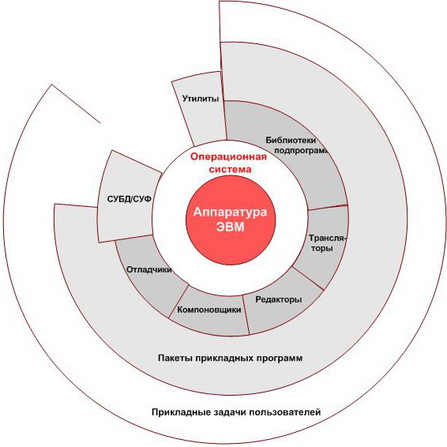
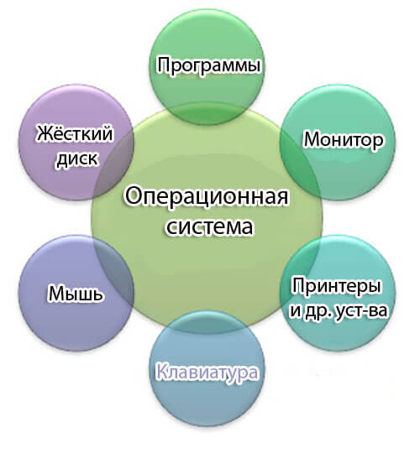
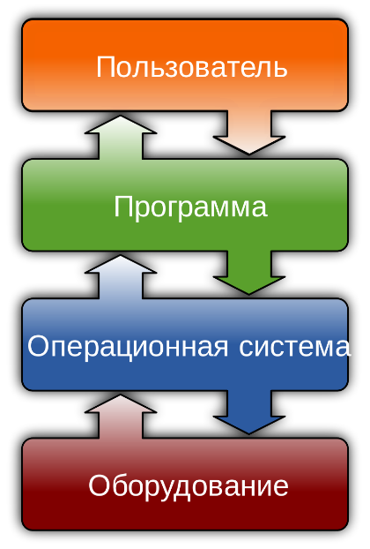
«Особенности современного этапа развития
операционных систем»
3
Операционная система является сердцевиной программного обеспечения, она создает среду для выполнения приложений и во многом определяет, какими полезными для пользователя свойствами эти приложения будут обладать.
Главное требование, предъявляемым к операционной системе является способность выполнения основных функций:
эффективного управления ресурсами;
обеспечения удобного интерфейса для пользователя и прикладных программ.

Slide 4

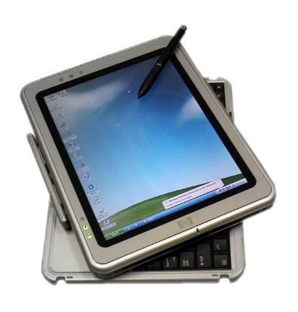
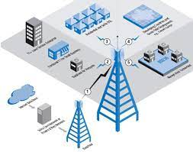
Основные тенденции развития операционных систем:
4
Поддержка новых тенденций в развитии интерфейсов (графических оболочек) – multi-touch, Tablet PC.
Мультитач (от англ. multi-touch — «множественное касание») — функция сенсорных систем ввода (сенсорный экран, сенсорная панель)
Microsoft Tablet PC — аппаратно/программная платформа, представляющая собой бесклавиатурный или клавиатурный планшетный компьютер, который благодаря операционной системе Microsoft Windows Tablet PC Edition поддерживает такие нестандартные типы ввода данных, как голосовой и рукописный ввод.
Поддержка новых сетевых технологий и Web-технологий.
WiMAX – региональные беспроводные сети на основе технологии Wi- Fi производительностью до 1 Гбит/с.
3G – мобильная связь третьего поколения (с быстродействием до 14 МБит/с);
4G – новое поколение мобильных сетей связи со скоростью передачи до 1 ГБит/с, обеспечивающих также повышенное качество голосовой связи.
Использование цифровых телевизионных каналов для выхода в Интернет с помощью специальных устройств set-top boxes.

Slide 5
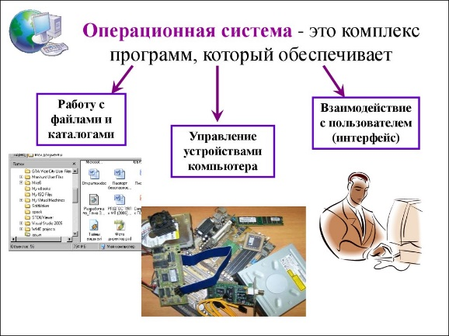
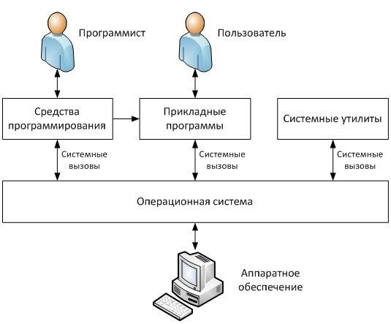
5
Усиленное внимание к механизмам безопасности и защиты.
Все современные ОС уделяют повышенное внимание безопасности:
при просмотре веб-страниц браузеры выполняют их проверку на отсутствие phishing (фишинг);
загрузки и инсталляции программ из сети выполняются только с явного согласия пользователя и т.д.
Поддержка многопоточности и многоядерных процессоров.
Ввиду широкого распространения многоядерных процессоров, все современные ОС имеют библиотеки программ, поддерживающие эту возможность аппаратуры.
Именно благодаря многоядерной архитектуре, становится реально возможным параллельное выполнение потоков (threads).
Поддержка распределенных и параллельных вычислений.
Современные ОС имеют в своем составе высокоуровневые библиотеки, позволяющие разрабатывать параллельные алгоритмы решения задач.

Slide 6
6
Перспективы развития ОС.
Операционные системы остаются активно развивающимся направлением, одним из наиболее интересных в области системного программирования. Некоторые характерные тенденции их развития.
Тенденция к интеграции ОС (не только на уровне графических оболочек, но и на уровне общего ядра), развитие семейств ОС на основе модулей общего кода.
Значительное повышение надежности, безопасности и отказоустойчивости ОС;
Разработка ОС на управляемом коде или его аналогах.
Дальнейшая тенденция к проектам по ОС с открытым кодом.
Фирмам-разработчикам необходимы новые идеи, что является отличной возможностью проявить себя для молодых программистов.
Развитие виртуализации: необходимо обеспечить возможность выполнить или эмулировать любое приложение в среде любой современной ОС.
Дальнейшее сближение по возможностям ОС для настольных компьютеров и ОС для мобильных устройств.
При этом предусматриваются:

Slide 7
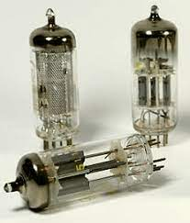
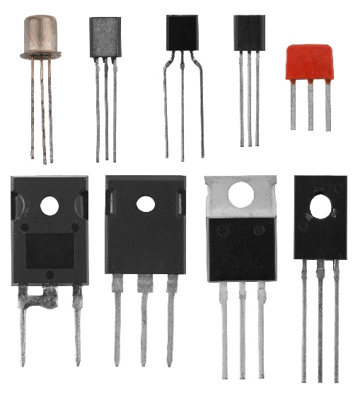
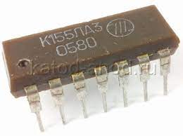
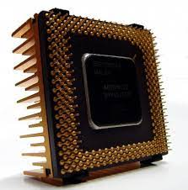
7
Семейства и хронология развития операционных систем
Для аппаратных средств смена поколений связана с принципиальными изменениями в области электронных компонентов, т.е. существуют 4 поколения:
I поколение - электронные лампы;
II поколение - транзисторы;
III поколение - интегральные микросхемы;
IV поколение - большие и сверхбольшие схемы.

Slide 8
8
Просмотрев этапы развития вычислительных систем, мы можем классифицировать операционные системы.
По характеру взаимодействия с пользователем:
1. Пакетные ОС, обрабатывающие заранее подготовленные задания.
2. Диалоговые ОС, выполняющие задания пользователя в интерактивном режиме.
3. ОС с графическим интерфейсом.
4. Встроенные ОС, не взаимодействующие с пользователем.
По числу одновременного выполнения задач:
Однозадачные ОС. В таких системах в каждый момент времени может существовать не более чем один пользовательский процесс. Однако, одновременно с этим, могут работать системные процессы.
Многозадачные ОС. Они обеспечивают параллельное выполнение некоторых пользовательских процессов.

Slide 9
9
По числу одновременных пользователей:
1. Однопользовательские ОС. Для них характерен полный пользовательский доступ к ресурсам. Подобные системы приемлемы в основном на изолированных компьютерах.
2. Многопользовательские ОС. Их важной компонентой являются средства защиты данных и процессов каждого пользователя, основанные на понятии владельца ресурса и на точном указании прав доступа, предоставленных каждому пользователю системы.
По аппаратурной основе:
1. Однопроцессорные ОС.
2. Многопроцессорные ОС. В задачи такой системы входит эффективное распределение выполняемых заданий по процессорам и организация согласованной работы всех процессоров.
3. Сетевые ОС. Они включают возможность доступа к другим компьютерам локальной сети, работы с файловыми и другими серверами.
4. Распределенные ОС. Распределенная система, используя ресурсы локальной сети, представляет их пользователю как единую систему, не разделенную на отдельные машины.

Slide 10
10
По базовой технологии:
1. UNIX-подобные.
2. Windows-подобные.
По типу лицензии:
Проприетарная (proprietary).
Проприетарное (англ. от proprietary — частное, патентованное, в составе собственности) - программное обеспечение, являющееся частной собственностью авторов или правообладателей и не удовлетворяющее критериям свободного ПО (наличия открытого программного кода недостаточно). Правообладатель проприетарного ПО сохраняет за собой монополию на его использование, копирование и модификацию, полностью или в существенных моментах. Обычно проприетарным называют любое несвободное ПО, включая полусвободное.
2. Открытая (opened).
Открытое программное обеспечение (англ. open source software) — это программное обеспечение с открытым исходным кодом. Исходный код создаваемых программ открыт, то есть доступен для просмотра и изменения. Это позволяет использовать уже созданный код для создания новых версий программ, для исправления ошибок и, возможно, помочь в доработке открытой программы.

Slide 11
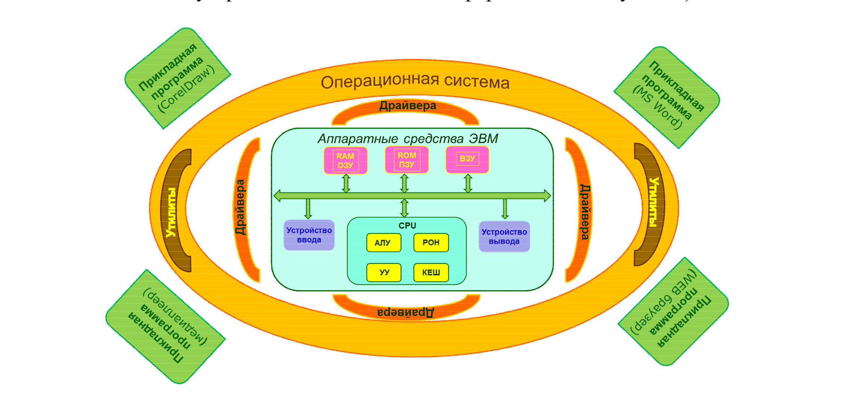
«Назначение, состав операционной системы и ее компоненты»
11
Операционные системы (ОС) – набор программ, которые обеспечивают взаимодействие всех программ пользователя с аппаратными устройствами, распределяет оперативную память между программами, реагирует на различные события при обработке информации. Операционная система управляет памятью, процессами, и всем программным и аппаратным обеспечением.

Slide 12
Назначение основных модулей операционной системы
12
Модуль | Назначение
Базовый модуль (ядро ОС) | Управляет работой программ и файловой системой, обеспечивает доступ к ней и обмен файлами между периферийными устройствами
Командный процессор | Расшифровывает и исполняет команды пользователя, поступающие прежде всего через клавиатуру
Драйверы периферийных устройств | Программно обеспечивают согласованность работы устройств с процессором (каждое периферийное устройство обрабатывает информацию по-разному и в различном темпе)
Программные модули | Обеспечивают графический пользовательский интерфейс. Графический интерфейс позволяет осуществлять взаимодействие человека с компьютером в форме диалога с использованием окон, меню, кнопок. Работа с мышью, рабочий стол, панель задач, окна, меню.
Дополнительные сервисные программы (утилиты) | Делают удобным и многосторонним процесс общения пользователя с компьютером. Программы-утилиты, позволяют обслуживать диски, выполнять операции с файлами, работать в сетях.
Справочная система | Позволяет оперативно получать необходимую информацию о функционировании ОС в целом, так и о работе её отдельных модулей.

